Slide 1
1
Метакогнитивная терапия
Терапевтический модуль 2:
Введение в программу «метакогнитивная терапия» (МКТ+)

Slide 2
Что такое программа «метакогнитивная терапия»?
Мета = о
Когниция = размышление
«мышление о мышлении»
В программе «метакогнитивная терапия» обсуждаются когнитивные ошибки, которые могут способствовать развитию психоза.
Ряд упражнений содержит различные стратегии с целью изменить когнитивные ошибки и тем самым предотвратить повторное проявление психотических эпизодов.
Введение в (МKТ+)
2.2

Slide 3

Терапевтическии модули МKТ+
Модули терапии
«Принятие решений»
«Атрибутивный стиль»
«Модель болезни»
«Самооценка»
«Самооценка и настроение»
«Память и самонадеянность»
«Сопереживание»
«Исправление мнения»
«Жизнь с психозом и профилактика рецидива»
Здесь предоставлены Здесь прелоставлены все возможные темы терапии.
Какие темы,на Ваш взгляд, актуальны для Вас?
2.3
(“Thinking RFID” by Jacob Bøtter)
Введение в (МKТ+)

Slide 4
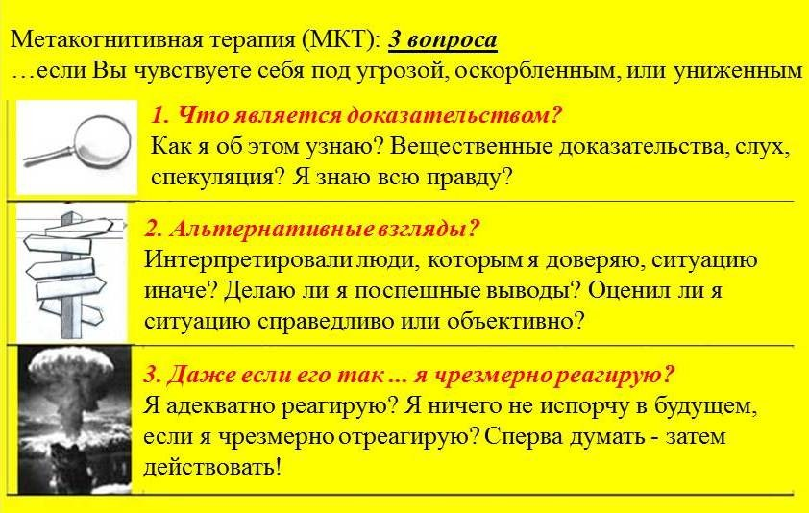
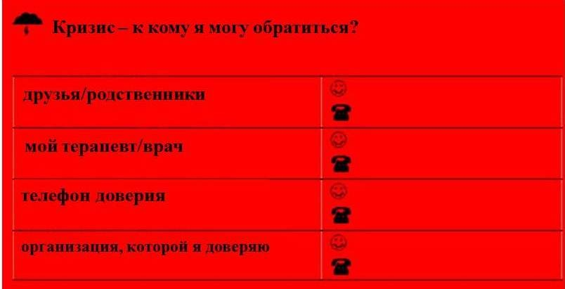
«Сократ в кармане»
Желтые и красные карточки
Если Вы чувствуете, что Вас оскорбляют или Вам угрожают:
пожалуйста, задайте себе 3 вопроса на желтой карточке
Если Вы находитесь в кризисе, обратитесь
к
Пожалуйста, впишите имена на карточке!
Введение в (МKТ+)
2.4

Slide 5
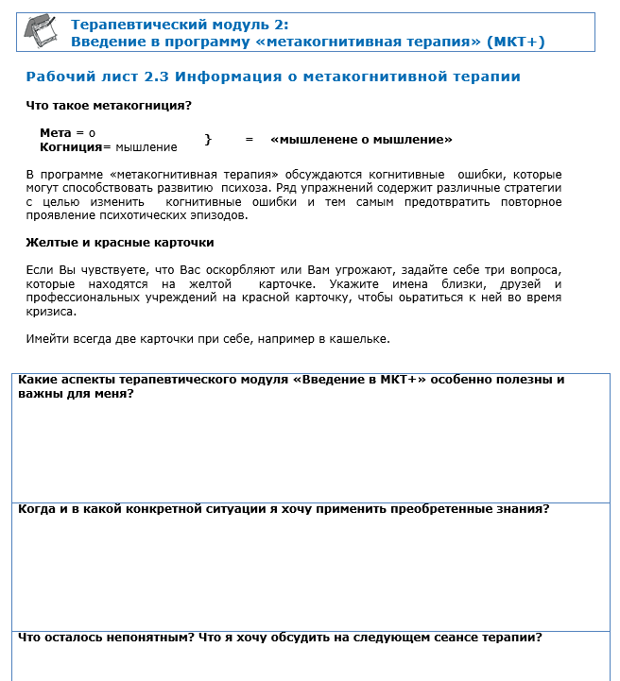
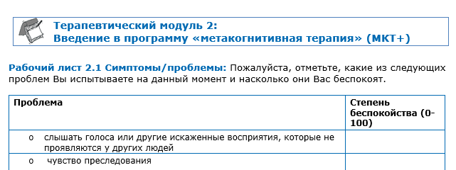
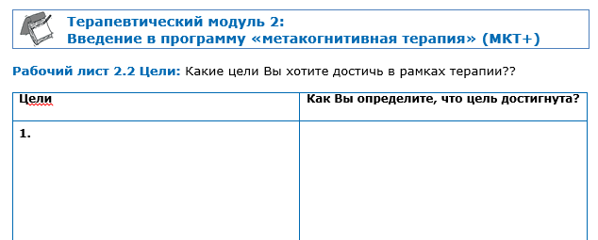

Проблемы/цели
Какие симптомы/проблемы Вы испытываете на данный момент и на сколько они Вас беспокоят?
Рабочий лист
Рабочий лист
Какие цели Вы хотите достичь в рамках терапии?
Рабочий лист
→ Рабочий лист
2.1, 2.2 & 2.3
2.5
Введение в (МKТ+)

